Slide 1
NT213.O21.ANTT BÁO CÁO CUỐI KỲ CHỦ ĐỀ: ỨNG DỤNG SELENIUM TRONG PENTEST WEBSITE
GVHD: ThS. Nguyễn Công Danh
NHÓM 7
Nguyễn Triệu Thiên Bảo – 21520155
Nguyễn Thị Minh Châu – 21520645
Trần Lê Minh Ngọc – 21521195
Nguyễn Phương Trinh – 21521581

Slide 2
01
TỔNG QUAN ĐỀ TÀI

Slide 3

01. TỔNG QUAN VỀ SELENIUM
Selenium là một công cụ tự động hóa việc kiểm thử chức năng của các ứng dụng web.
Selenium cung cấp các tính năng và API mạnh mẽ để tương tác với các phần tử trên trang web.
Được sử dụng để thực hiện kiểm thử bảo mật bằng cách tự động hóa các tấn công và kiểm tra các lỗ hổng bảo mật trong ứng dụng web.

Slide 4
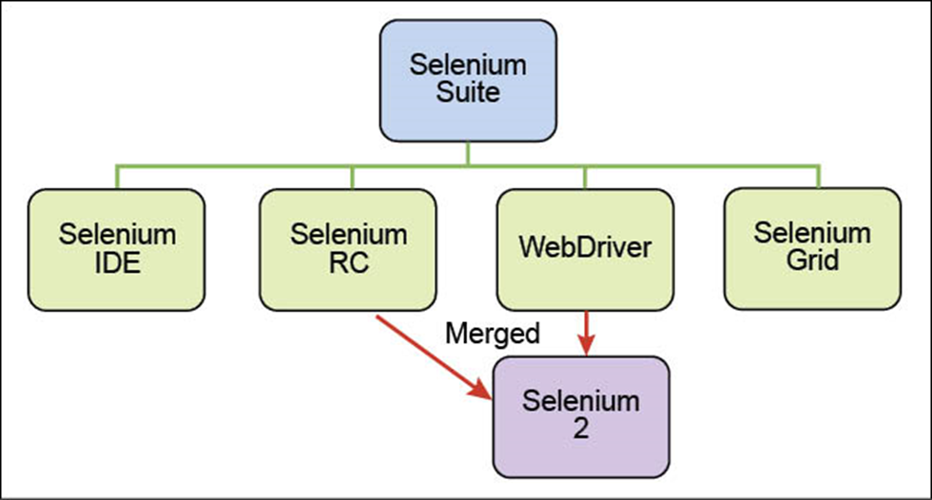
01. CÁC THÀNH PHẦN CHÍNH CỦA SELENIUM
Selenium Webdriver: thành phần chính của Selenium, cung cấp API để tương tác với các phần tử trên trang web và điều khiển trình duyệt.
Selenium IDE: cung cấp giao diện người dùng đơn giản để ghi lại và tái chạy các hành động trên trình duyệt, cho phép ghi lại các hành động của người dùng trên trình duyệt và chuyển chúng thành kịch bản kiểm thử tự động.
Selenium Grid: công cụ giúp người dùng chạy các kịch bản kiểm thử đồng thời trên nhiều trình duyệt và các nền tảng.
Selenium Remote Control (RC) sau này kết hợp với Selenium Webdriver thành Selenium 2.

Slide 5
01. TÍNH NĂNG NỔI BẬT SELENIUM
Selenium là một công cụ kiểm thử tự động mạnh mẽ và linh hoạt có thể tích hợp với nhiều ngôn ngữ lập trình khác nhau như Java, .Net, Ruby, Python và Perl
Giả lập các thao tác của người dùng trên trang web.
Cung cấp các công cụ cho việc xác minh và so sánh thông tin trên trang web, giúp cho việc phát hiện lỗi và sự khác biệt một cách hiệu quả trong quá trình phát triển và triển khai ứng dụng web.
Cho phép người dùng tạo ra các bộ kiểm thử bao gồm nhiều trường hợp kiểm thử khác nhau, giúp tổ chức và quản lý quá trình kiểm thử một cách hiệu quả và linh hoạt.

Slide 6
NỘI DUNG CHÍNH VÀ PHƯƠNG PHÁP THỰC HIỆN
02

Slide 7
02. NỘI DUNG CHÍNH
Giới thiệu về Selenium
Triển khai các kịch bản demo để xem xét các chức năng của Selenium

Slide 8

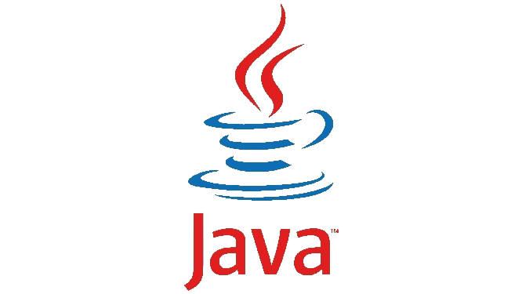
02. PHƯƠNG PHÁP THỰC HIỆN
Sử dụng framework Selenium với ngôn ngữ lập trình Python/Java
Sử dụng các công cụ và thư viện phổ biến trong kiểm thử bảo mật với Selenium, như OWASP ZAP, Burp Suite, Selenium WebDriver, và các thư viện Python như pytest và unittest.
⇨ Tạo ra các kịch bản và script kiểm thử website tự động

Slide 9
03
KỊCH BẢN DEMO

Slide 10
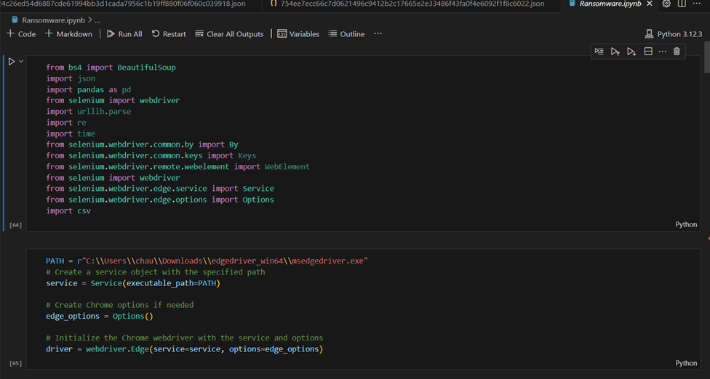
Kịch bản 1: Dùng Selenium để lấy data từ web tự động
Trang web mà nhóm em sẽ thực hiện lấy data là VirusShare. Chúng em sẽ viết script cho nó tự động thực hiện việc tìm kiếm các mã hash theo họ malware.

Slide 11
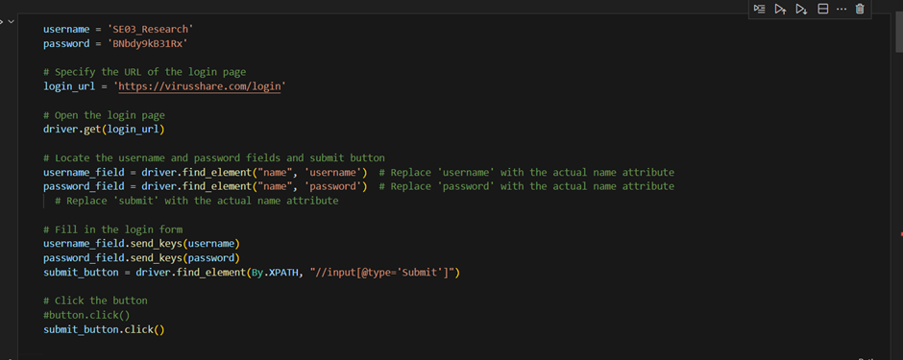
Kịch bản 1: Dùng Selenium để lấy data từ web tự động
Tìm kiếm ô nhập username và password rồi truyền payload vào

Slide 12
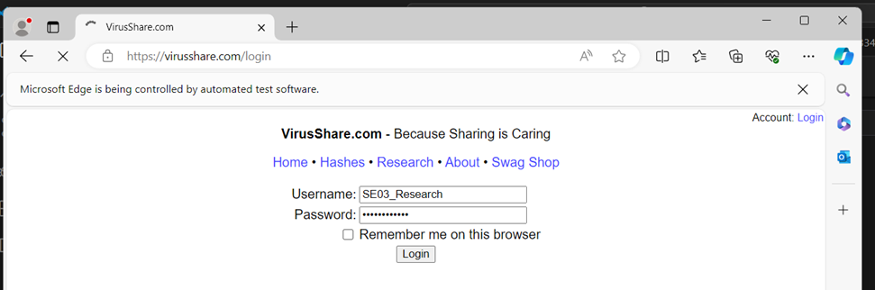
Kịch bản 1: Dùng Selenium để lấy data từ web tự động
Nó đã tự động điền vào ô username và password rồi nhấn Login để đăng nhập

Slide 13
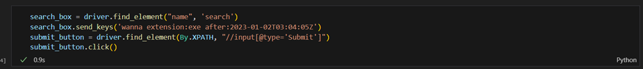
Kịch bản 1: Dùng Selenium để lấy data từ web tự động
Tìm kiếm sample theo họ WannaCry, các file theo định dạng .exe và có ngày upload sau 02/01/2023 nên sẽ gửi vào ô Search một chuỗi query “wanna extension:exe after:2023-01-02T03:04:05Z”. Sau đó nhấn nút search

Slide 14
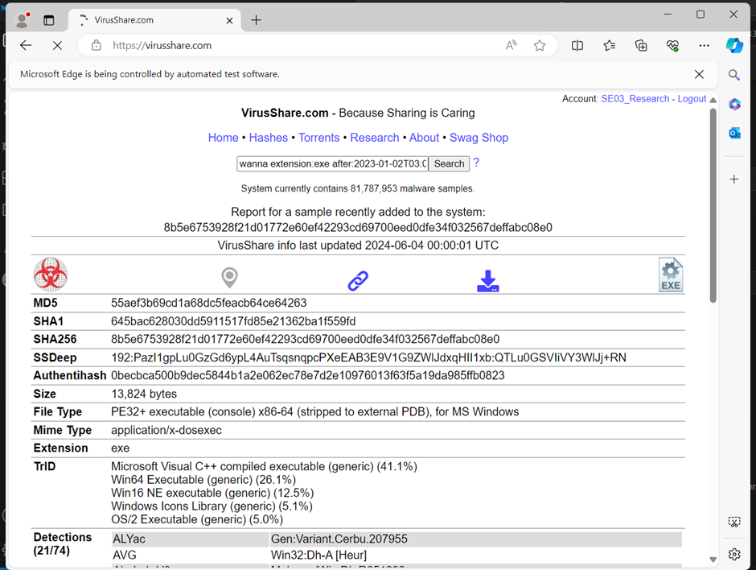
KỊCH BẢN 1:Dùng Selenium để cào data từ web tự động

Slide 15
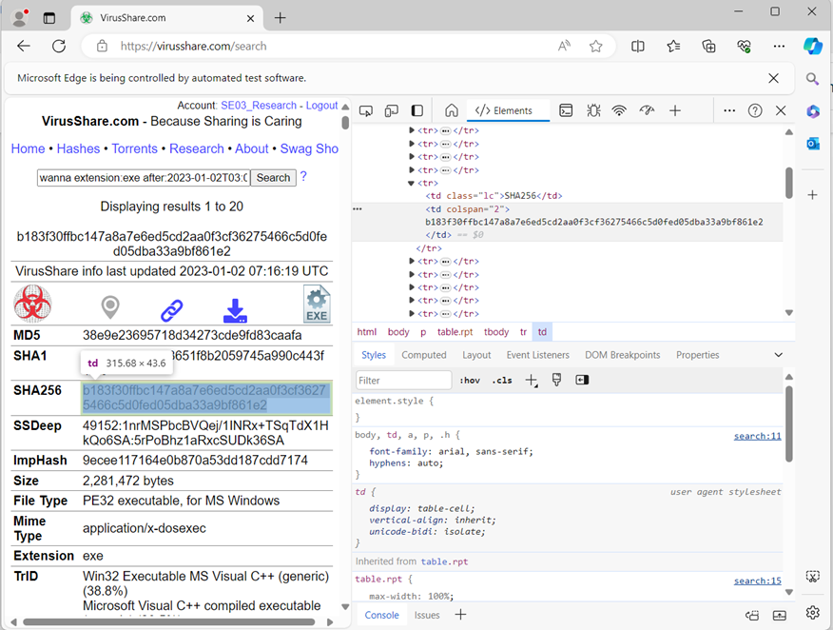
KỊCH BẢN 1:Dùng Selenium để cào data từ web tự động

Slide 16
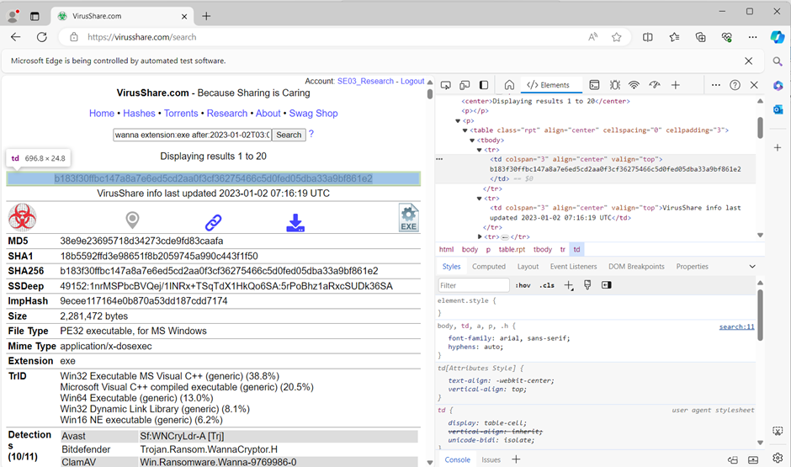
KỊCH BẢN 1:Dùng Selenium để cào data từ web tự động

Slide 17
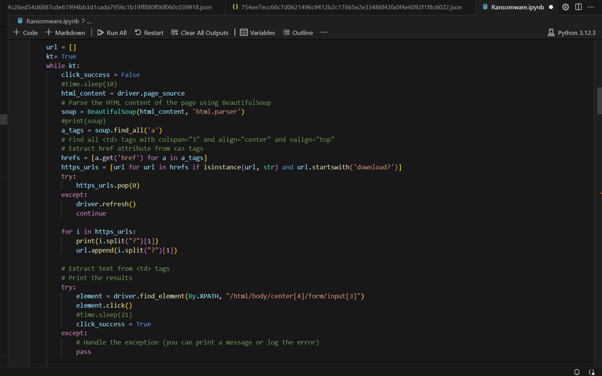
KỊCH BẢN 1:Dùng Selenium để cào data từ web tự động

Slide 18
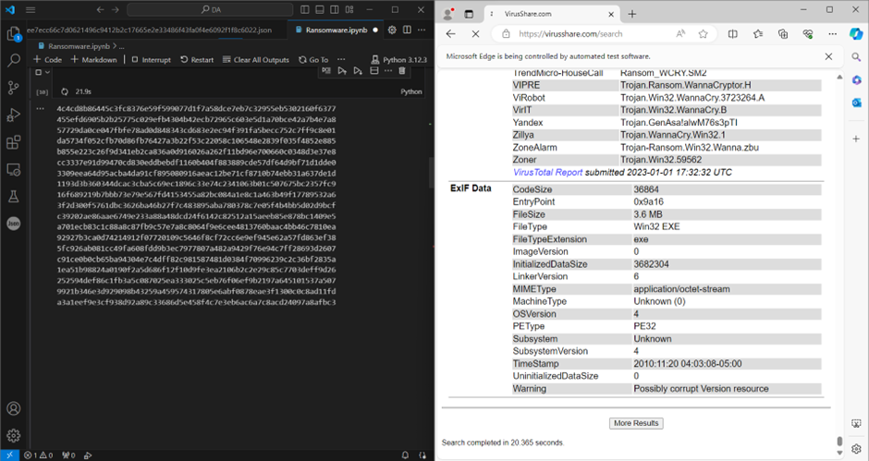
KỊCH BẢN 1:Dùng Selenium để cào data từ web tự động

Slide 19
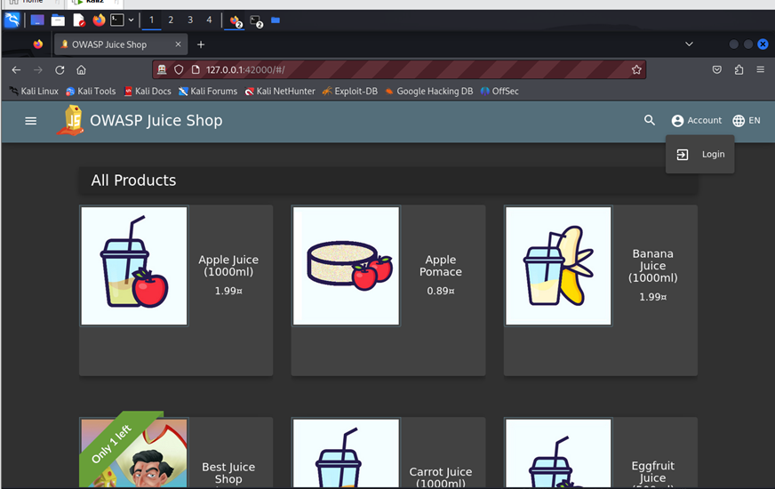
KỊCH BẢN 2: SQL Injection Attack vào Login Form trên OWASP Juice Shop
Đầu tiên em thấy ở chỗ Account có nút Login để direct qua trang đăng nhập nên em bấm vào.

Slide 20
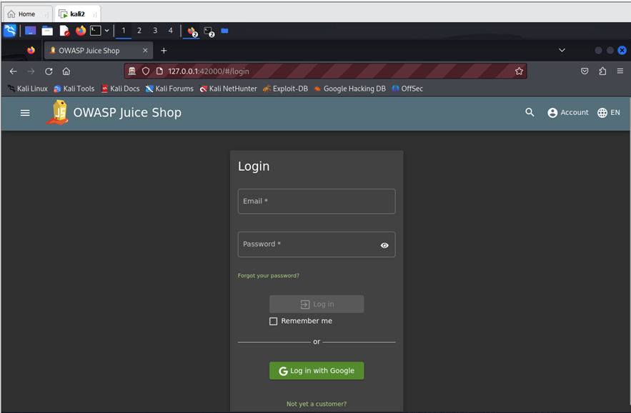
KỊCH BẢN 2: SQL Injection Attack vào Login Form trên OWASP Juice Shop
Màn hình hiển thị trang đăng nhập như bên dưới.

Slide 21
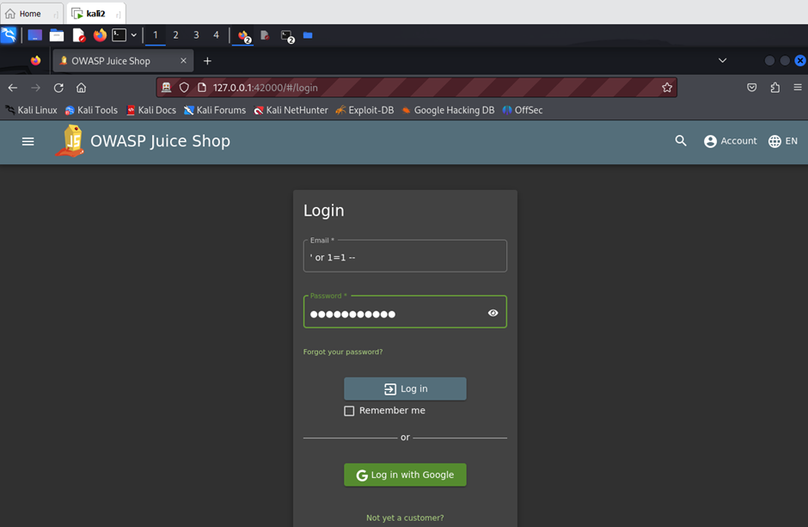
KỊCH BẢN 2: SQL Injection Attack vào Login Form trên OWASP Juice Shop
Sử dụng câu truy vấn đơn giản đó là ' or 1=1 – truyền vào phần email, còn password em để bất kì.

Slide 22
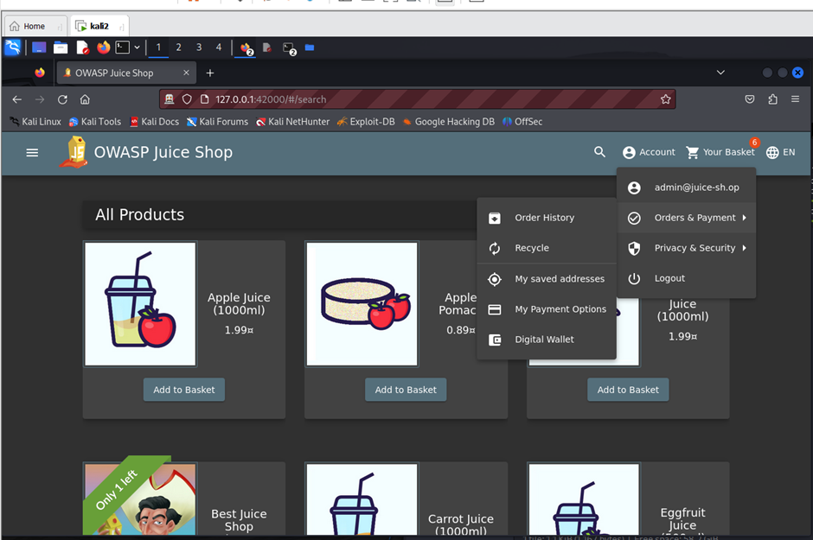
KỊCH BẢN 2: SQL Injection Attack vào Login Form trên OWASP Juice Shop
Tấn công thành công

Slide 23
KỊCH BẢN 2: SQL Injection Attack vào Login Form trên OWASP Juice Shop
Tấn công thành công

Slide 24
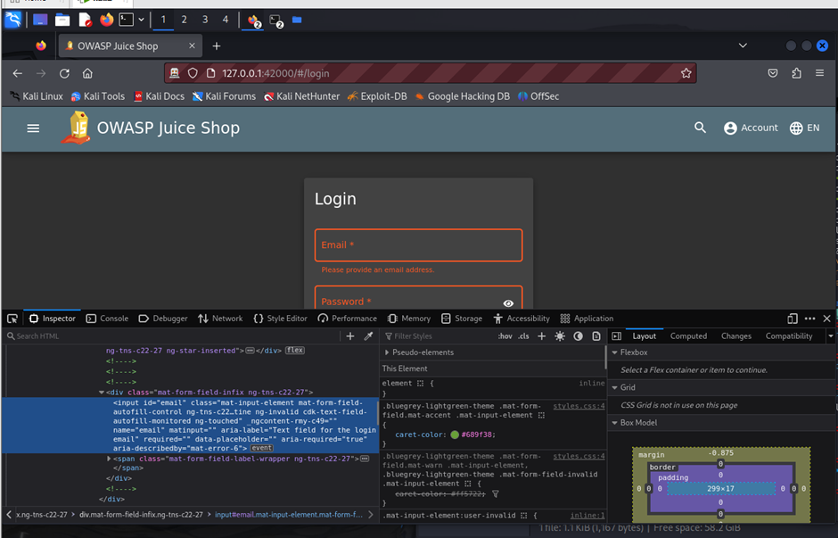
KỊCH BẢN 2: SQL Injection Attack vào Login Form trên OWASP Juice Shop
Xác định được các element cần thiết

Slide 25
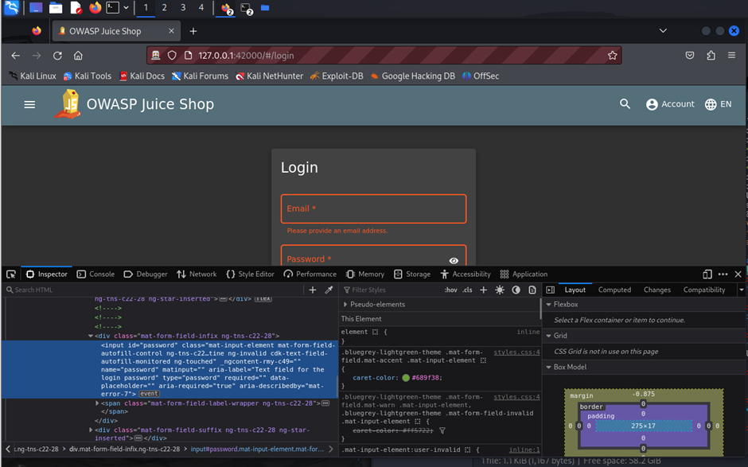
KỊCH BẢN 2: SQL Injection Attack vào Login Form trên OWASP Juice Shop
Xác định được các element cần thiết

Slide 26
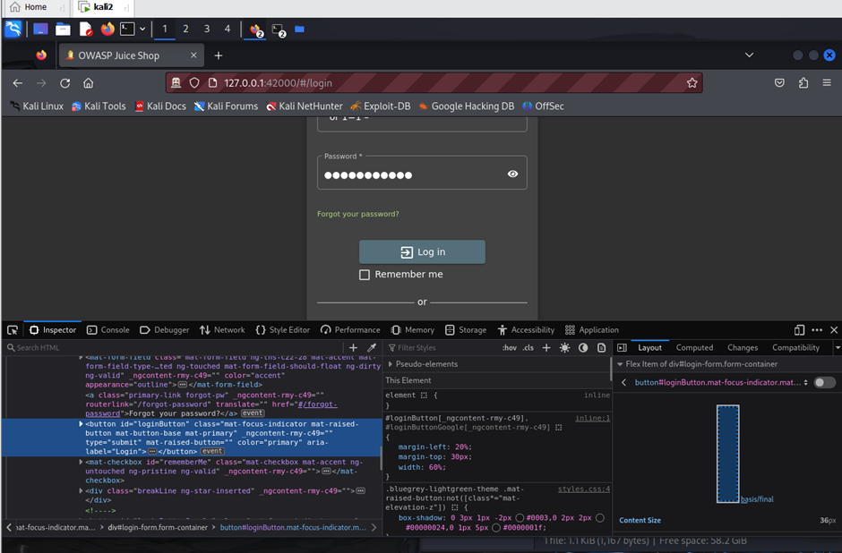
KỊCH BẢN 2: SQL Injection Attack vào Login Form trên OWASP Juice Shop
Xác định được các element cần thiết

Slide 27
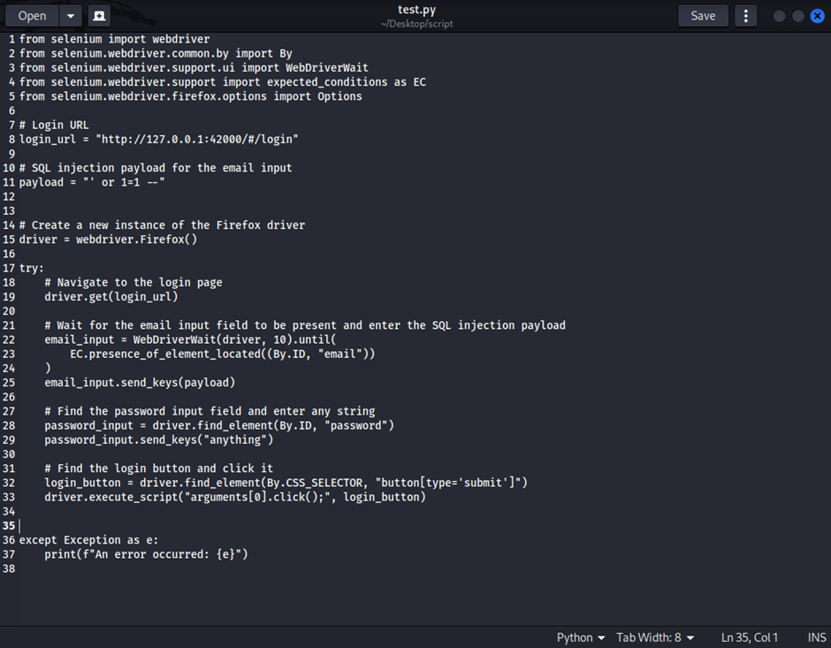
KỊCH BẢN 2: SQL Injection Attack vào Login Form trên OWASP Juice Shop
Viết một script đầy đủ và cho nó chạy thì ta đã có thể tự động thực hiện SQL Injection được.

Slide 28
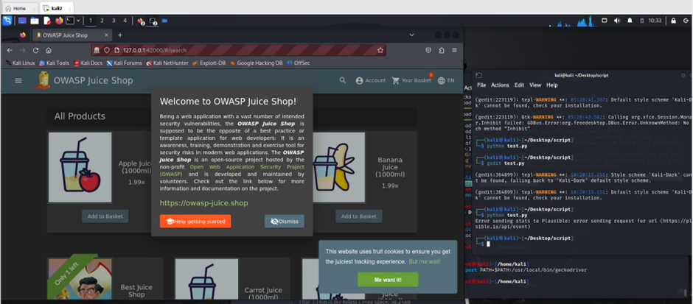
KỊCH BẢN 2: SQL Injection Attack vào Login Form trên OWASP Juice Shop
Viết một script đầy đủ và cho nó chạy thì ta đã có thể tự động thực hiện SQL Injection được.

Slide 29
KỊCH BẢN 3: DOM XSS trên OWASP Juice Shop
Trong OWASP Juice Shop có một thanh tìm kiếm. Thanh tìm kiếm này có chứa lỗ hổng liên quan tới DOM XSS
Tìm kiếm thử với input bình thường “banana”

Slide 30
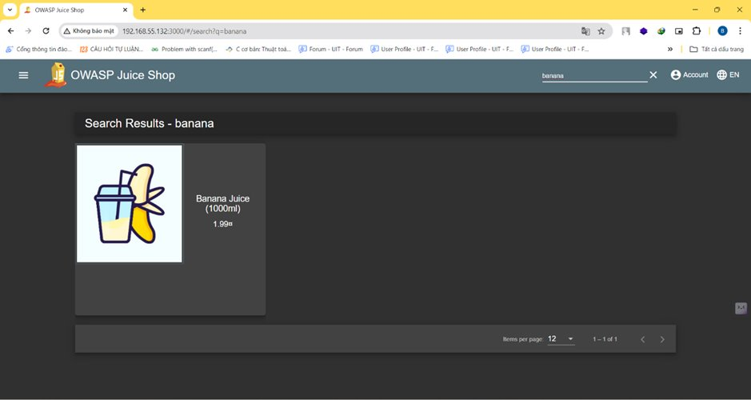
KỊCH BẢN 3: DOM XSS trên OWASP Juice Shop

Slide 31
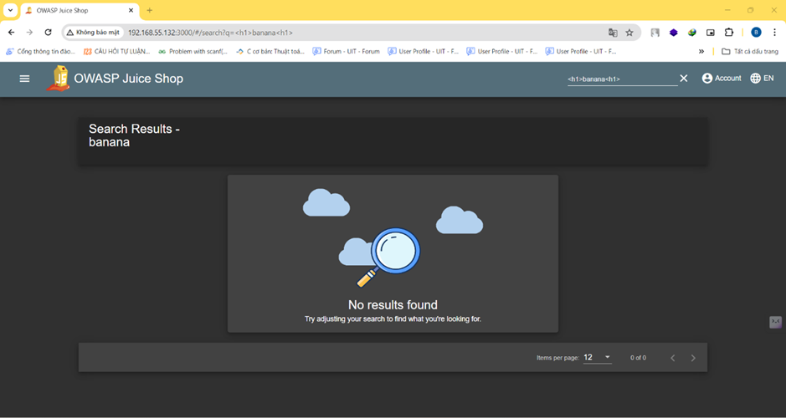
KỊCH BẢN 3: DOM XSS trên OWASP Juice Shop
Sau đó thử nhập vào ”<h1>banana<h1>”. Chú ý phần ”Search Results” ta thấy rằng kết quả hiển thị không được bình thường

Slide 32
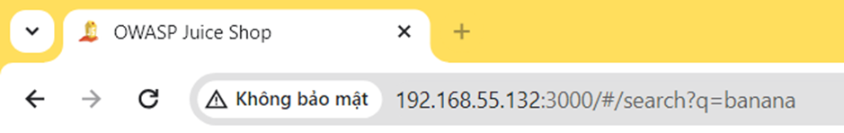
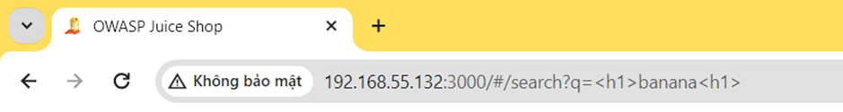
KỊCH BẢN 3: DOM XSS trên OWASP Juice Shop
Ngoài ra ở phần URL ta cũng thấy phần query (“q”) cũng chứa <h1>
Trường hợp tìm kiếm "banana"
Trường hợp tìm kiếm "<h1>banana</h1>"

Slide 33
KỊCH BẢN 3: DOM XSS trên OWASP Juice Shop
Vậy ta có thể dự đoán có thể thực hiện DOM XSS ở đây bằng cách thay đổi tham số query (q)
Ta sử dụng Selenium để tự động khai thác lỗ hổng này.
Ở đây ta sẽ dùng với tag <iframe>. Cụ thể payload tấn công sẽ là
<iframe src="javascript:alert(`xss`)">
Sau đó encode URL ta được:
<iframe%20src%3D"javascript:alert(%60xss%60)">

Slide 34
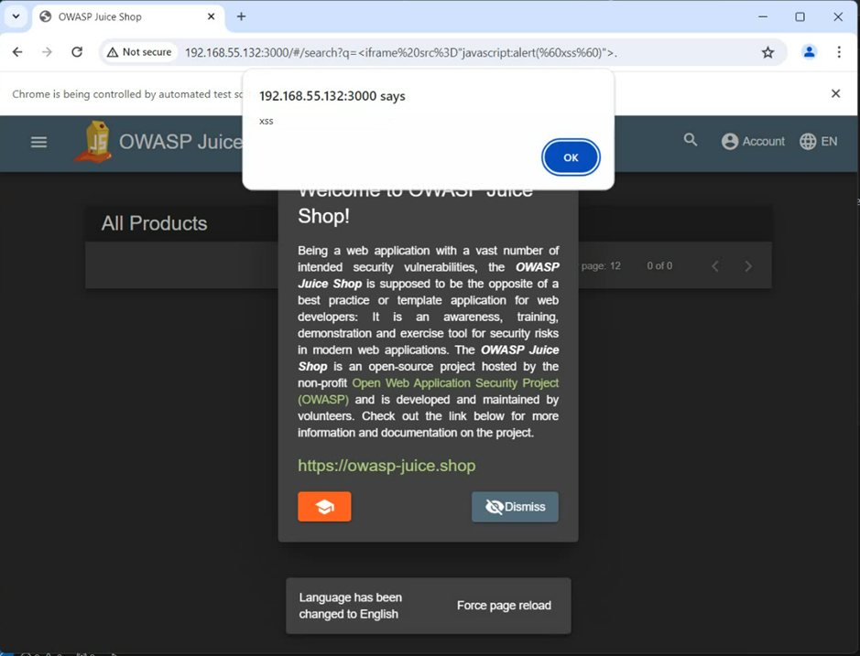
KỊCH BẢN 3: DOM XSS trên OWASP Juice Shop
Sau đó dùng Selenium để đưa payload này vào trình duyệt. WebDriver dùng trong kịch bản này là ChromeDriver
Thực thi chương trình trên. Chrome webdriver sẽ được mở ra và tiến hành truy cập tới URL có chứa payload tấn công ở trên

Slide 35
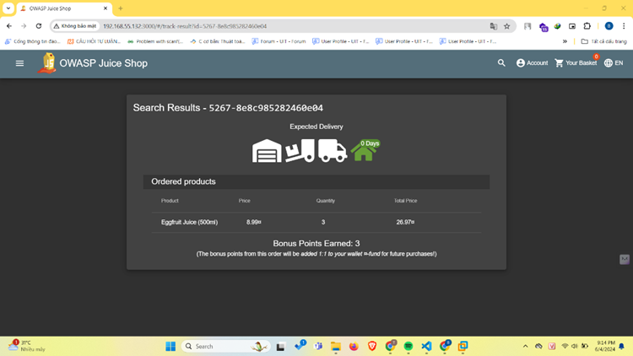
KỊCH BẢN 4: Reflected XSS trên OWASP Juice Shop
Trong kịch bản này ta cần có một tài khoản trong Juice Shop. Sử dụng tài khoản admin mà ta có được ở kịch bản SQL Injection.
Bấm chọn xem Accounts > Orders & Payment > Track Orders.
Order thứ nhất.

Slide 36
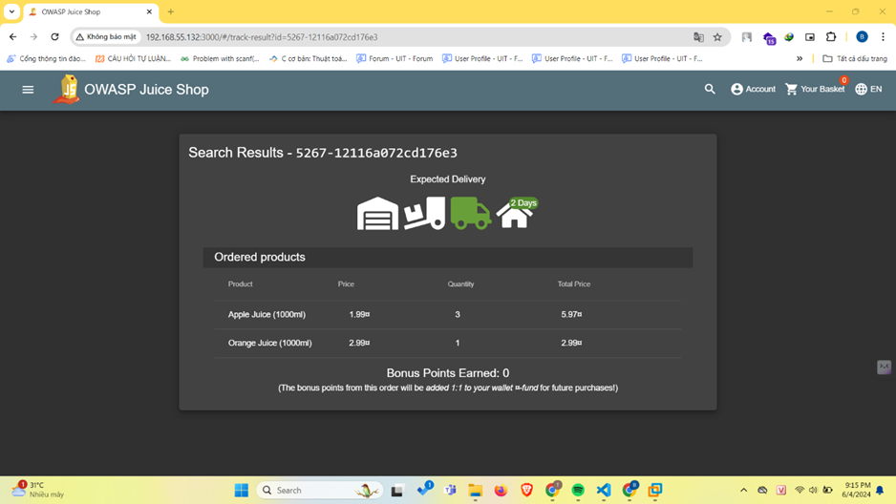
KỊCH BẢN 4: Reflected XSS trên OWASP Juice Shop
Order thứ hai.

Slide 37
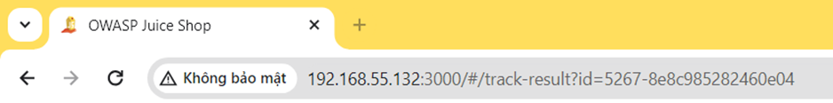
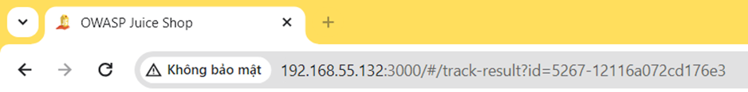
KỊCH BẢN 4: Reflected XSS trên OWASP Juice Shop
Chú ý trên thanh URL, phần id tham số sẽ điều hướng tới mã order tương ứng.

Slide 38
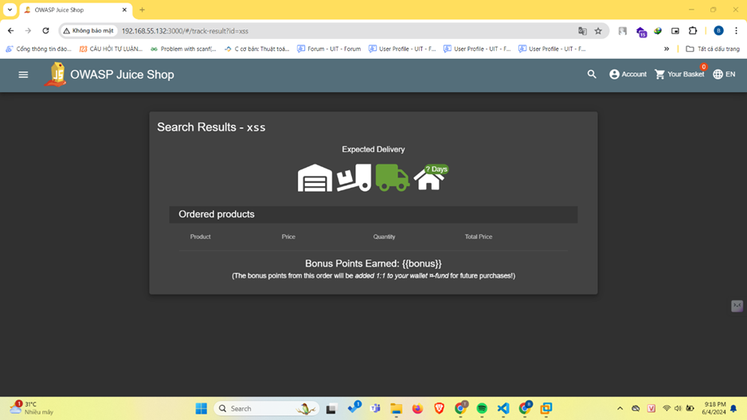
KỊCH BẢN 4: Reflected XSS trên OWASP Juice Shop
Vậy ta thử thay đổi phần id này thành input bất kì để xem có thể bị lỗ hổng Reflected XSS không?
Kết quả thử với input “xss” cho thấy kết quả vẫn hiển thị trên trình duyệt. Kết luận được đây là lỗ hổng Reflected XSS

Slide 39
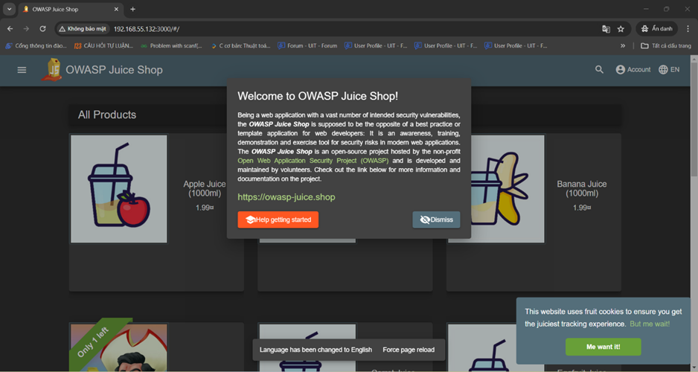
KỊCH BẢN 4: Reflected XSS trên OWASP Juice Shop
Sử dụng Selenium để tiến hành khai thác lỗ hổng.
Khi đăng nhập lần đầu trên trình duyệt, ta sẽ nhận được một khung chào mừng. Hàm closing_welcome_button() sẽ giúp ta tắt khung này để dễ quan sát hơn.

Slide 40
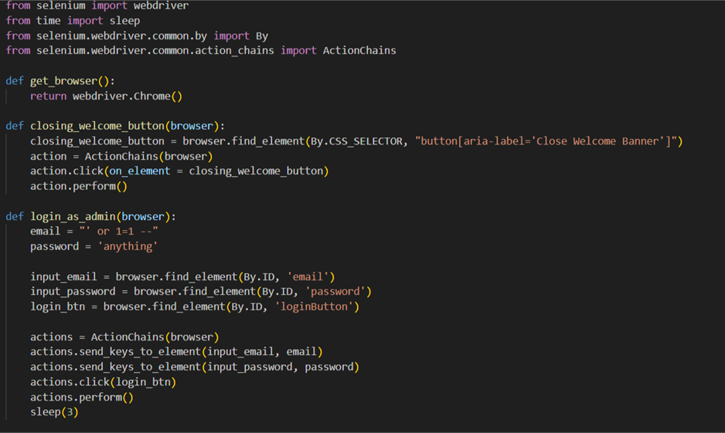
KỊCH BẢN 4: Reflected XSS trên OWASP Juice Shop
Sử dụng SQL Injection để đăng nhập với tài khoản admin với hàm login_as_admin(). Sau đó chuyển qua tới trang track-result và tiến hành thêm payload tấn công như kịch bản DOM XSS. Cụ thể payload tấn công là:
track-result?id=<iframe%20src%3D"javascript:alert(%60xss%60)">

Slide 41
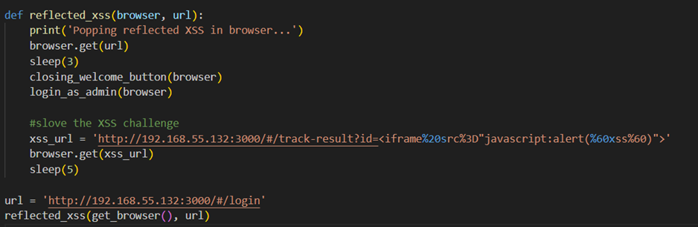
KỊCH BẢN 4: Reflected XSS trên OWASP Juice Shop
Sử dụng SQL Injection để đăng nhập với tài khoản admin với hàm login_as_admin(). Sau đó chuyển qua tới trang track-result và tiến hành thêm payload tấn công như kịch bản DOM XSS. Cụ thể payload tấn công là:
track-result?id=<iframe%20src%3D"javascript:alert(%60xss%60)">

Slide 42
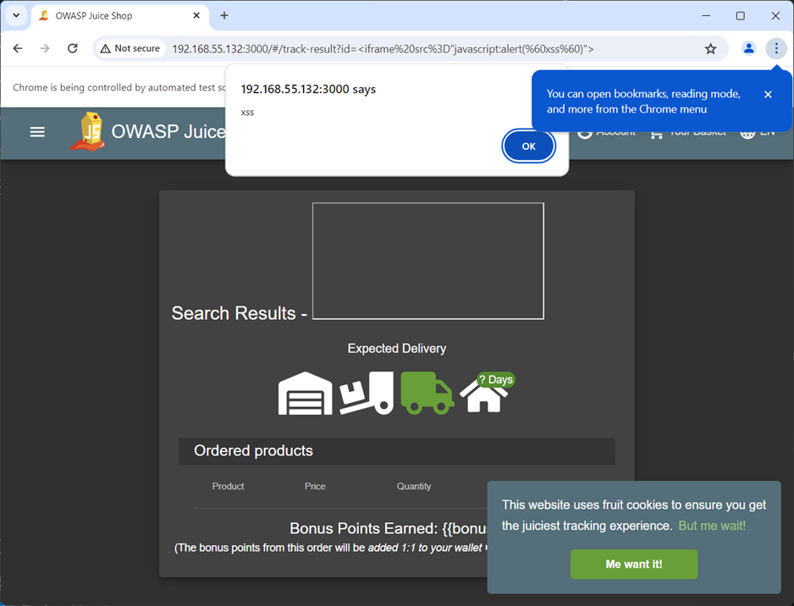
KỊCH BẢN 4: Reflected XSS trên OWASP Juice Shop
Thực thi chương trình trên. Chrome webdriver sẽ được mở ra và tiến hành truy cập tới URL có chứa payload tấn công ở trên.

Slide 43
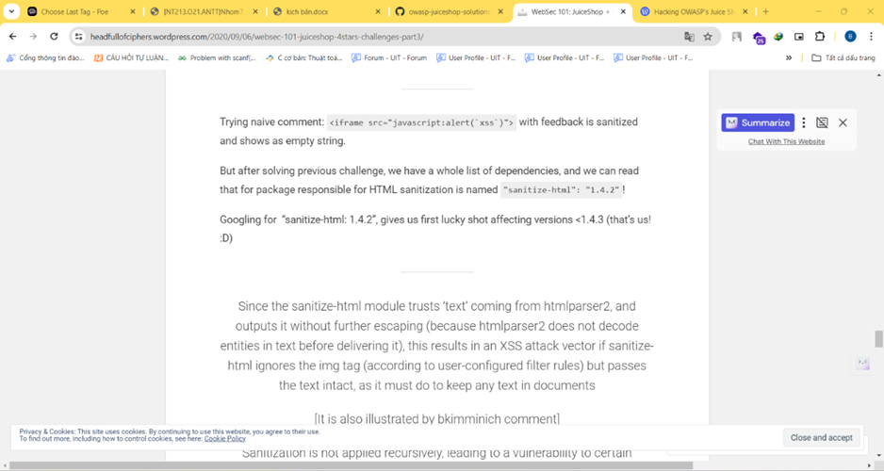
KỊCH BẢN 5: Sever-side XSS trên OWASP Juice Shop
Với kịch bản này, ta sẽ khai thác lỗ hổng liên quan tới mục Customer Feedback.
Sau khi tìm hiểu, ta biết được rằng trang web có sử dụng 1 sanitizer tên là sanitize-html và version của nó là 1.4.2

Slide 44
KỊCH BẢN 5: Sever-side XSS trên OWASP Juice Shop
Sanitize-html version 1.4.2 sẽ sanitize cho phép phần thuộc tính text đi qua. Hay nói cách khác nếu ta chèn thêm một tag “giả” nữa bên trong tag ban đầu sẽ có thể vượt qua được sanitizer này. Vậy payload của ta có dạng:
<<script>Foo</script>iframe src="javascript:alert(`xss`)

Slide 45
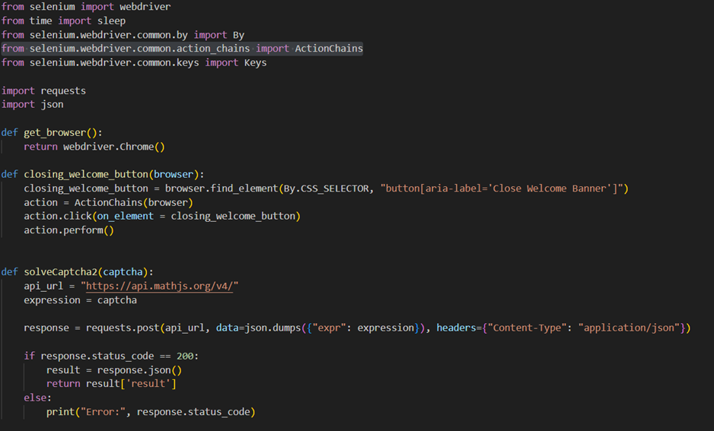
KỊCH BẢN 5: Sever-side XSS trên OWASP Juice Shop

Slide 46
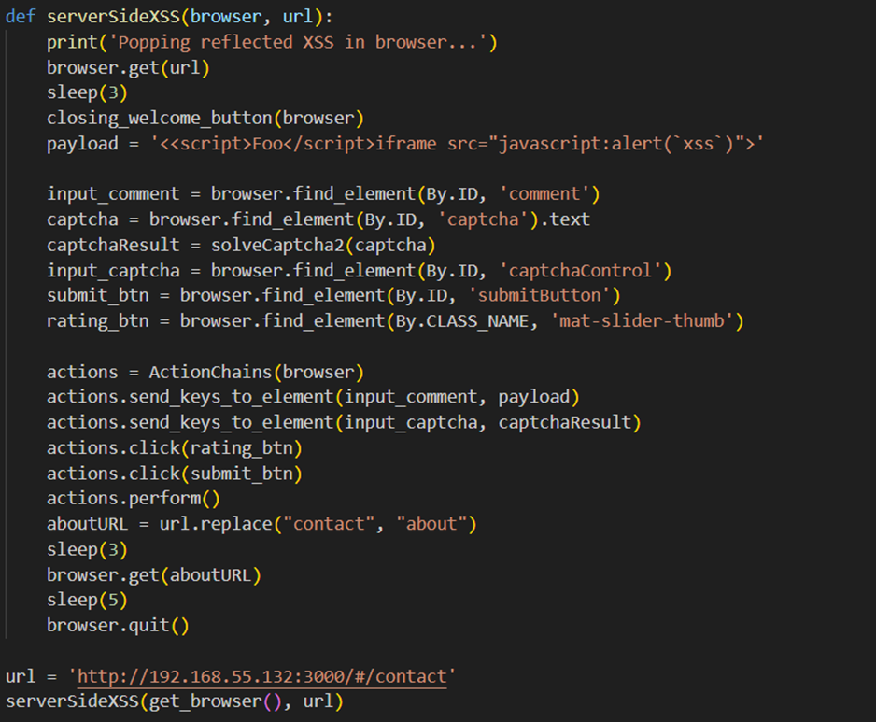
KỊCH BẢN 5: Sever-side XSS trên OWASP Juice Shop

Slide 47
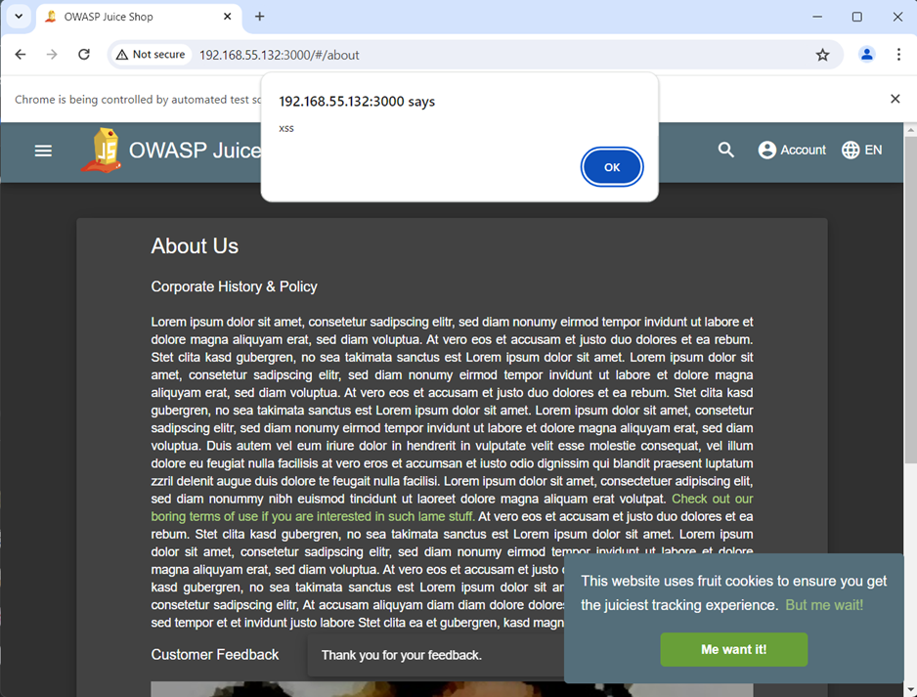
KỊCH BẢN 5: Sever-side XSS trên OWASP Juice Shop
Sau khi chọn và điền các trường thông tin đầy đủ, ta chuyển hướng web driver sang trang About Us và nhận được kết quả.

Slide 48
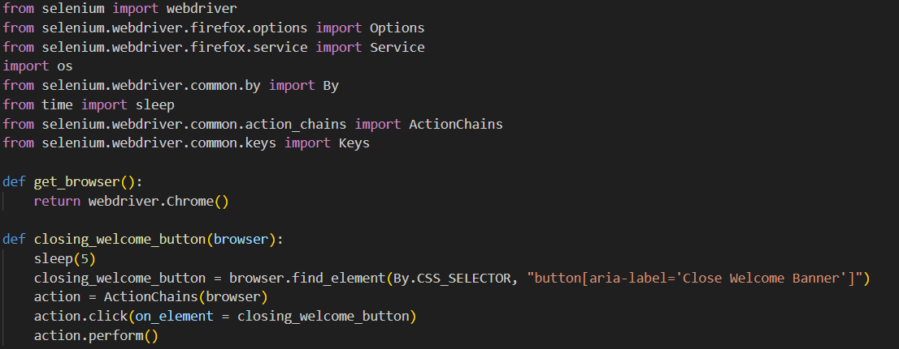
03. Kịch bản 6: Lấy coupon từ ChatBot
Trong OWASP Juice Shop có 1 chatbot, nếu như ta liên tục nhập vào từ “coupon” thì chatbot sẽ trả về cho ta mã code coupon. Ta sẽ viết chương trình để tự động nhập từ “coupon” vào phần input cho tới khi có được mã code coupon.

Slide 49
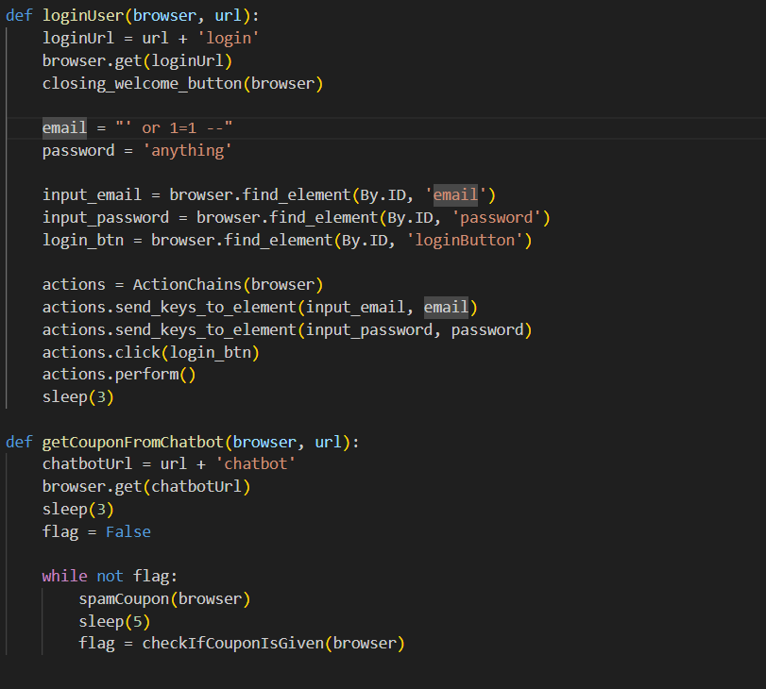
03. Kịch bản 6: Lấy coupon từ ChatBot

Slide 50
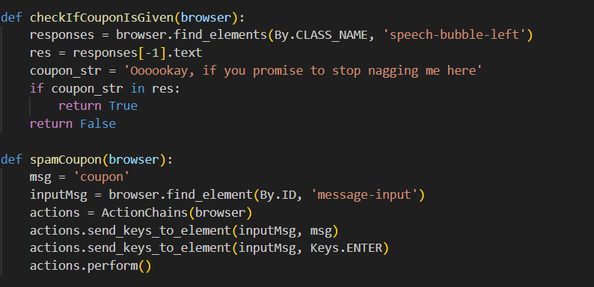
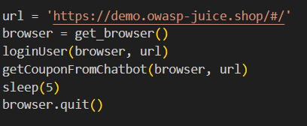
03. Kịch bản 6: Lấy coupon từ ChatBot

Slide 51
03. Kịch bản 6: Lấy coupon từ ChatBot
Đầu tiên ta sẽ đăng nhập với tài khoản admin như kịch bản SQL Injection. Sau đó truy cập vào chat bot với “/chatbot”. Hàm getCouponFromChatbot() sẽ liên tục gọi hàm spamCoupon()
Trong spamCoupon() ta chọn element “message-input” là element dùng để nhập tin nhắn và gửi từ “coupon” vào element này, rồi nhấn Enter
Chờ trong 5s để có phản hồi từ chatbot sau đó hàm checkIfCouponIsGiven() sẽ được gọi. Hàm sẽ lấy tất cả các phản hồi của chatbot và tìm cụm từ “Oooookay, if you promise to stop nagging me here” trong tin phản hồi cuối cùng. Nếu có ta sẽ dừng chương trình.

Slide 52
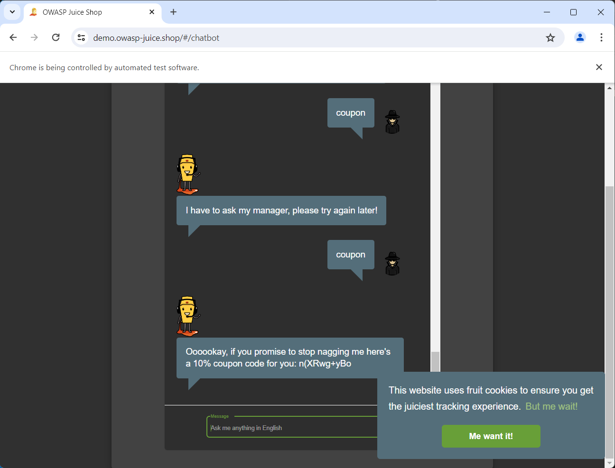
03. Kịch bản 6: Lấy coupon từ ChatBot
Kết quả thực thi chương trình trên, lấy coupon thành công

Slide 53
03. Kịch bản 6: Lấy coupon từ ChatBot
Trong OWASP Juice Shop có 1 chatbot, nếu như ta liên tục nhập vào từ “coupon” thì chatbot sẽ trả về cho ta mã code coupon. Ta sẽ viết chương trình để tự động nhập từ “coupon” vào phần input cho tới khi có được mã code coupon.

Slide 54
03. Kịch bản 7: Tích hợp OWASP ZAP để quét bị động trang web (passive scanning)
ZAP mặc định, thực hiện quét bị động (passive scanning) tất cả các message HTTP (yêu cầu và phản hồi) gửi đến ứng dụng web đang được kiểm tra. Quét bị động không thay đổi các thông điệp HTTP.
Ở kịch bản này, nhóm thiết lập OWASP ZAP, cài đặt web driver manager, sử dụng proxy trong driver manager và khởi tạo tham chiếu đến ZAP ClientAPI (API key trong ZAP) để quét bị động một website
Công cụ, dependency: ZAP, Eclipse IDE (để tạo maven project), selenium-java, web driver manager, zap-clientapi, testNG

Slide 55
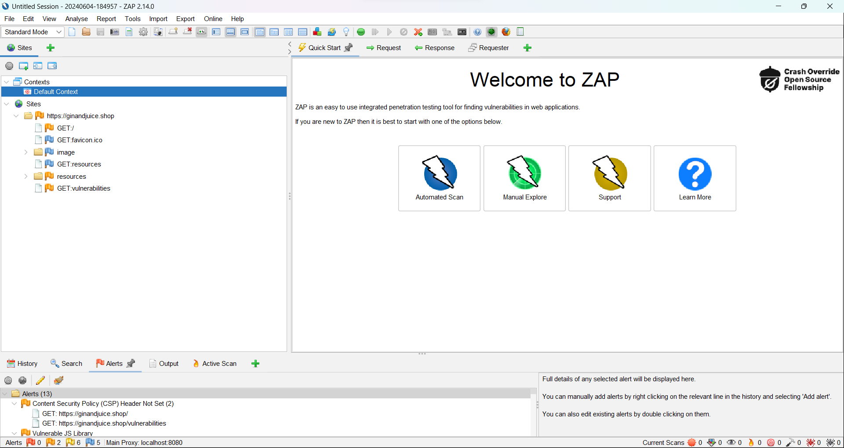
03. Kịch bản 7: Tích hợp OWASP ZAP để quét bị động trang web (passive scanning)
Giao diện ZAP desktop

Slide 56
03. Kịch bản 7: Tích hợp OWASP ZAP để quét bị động trang web (passive scanning)
Khởi tạo một phiên bản của OWASP ZAP thông qua giao diện API, sử dụng địa chỉ IP và cổng mặc định của ZAP, cùng với một mã API để xác thực.
Thiết lập một proxy để ghi lại và kiểm thử lưu lượng truy cập web.
Sử dụng trình duyệt WebDriver (ở đây là Microsoft Edge) để mở trang web cần kiểm thử.
Sau đó, chờ một khoảng thời gian để đảm bảo rằng tất cả các yêu cầu và phản hồi đã được ghi lại.
Tiến hành quét thụ động trên trang web mục tiêu bằng cách sử dụng OWASP ZAP API.
Đợi cho quét chủ động hoàn tất và quét chủ động đạt tiến trình 100%.
Tạo báo cáo với các thông số như tiêu đề, mẫu, mô tả, đường dẫn lưu báo cáo và hiển thị.

Slide 57
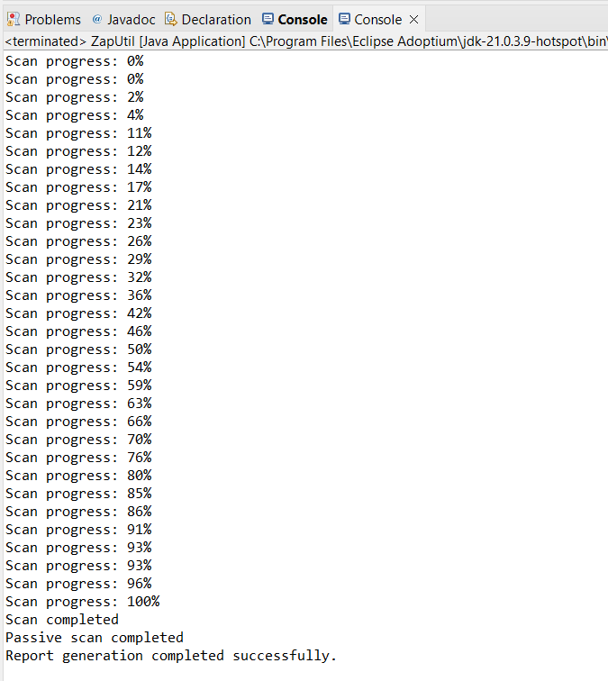
03. Kịch bản 7: Tích hợp OWASP ZAP để quét bị động trang web (passive scanning)
Kết quả quá trình ZAP scanning và xuất ra report

Slide 58
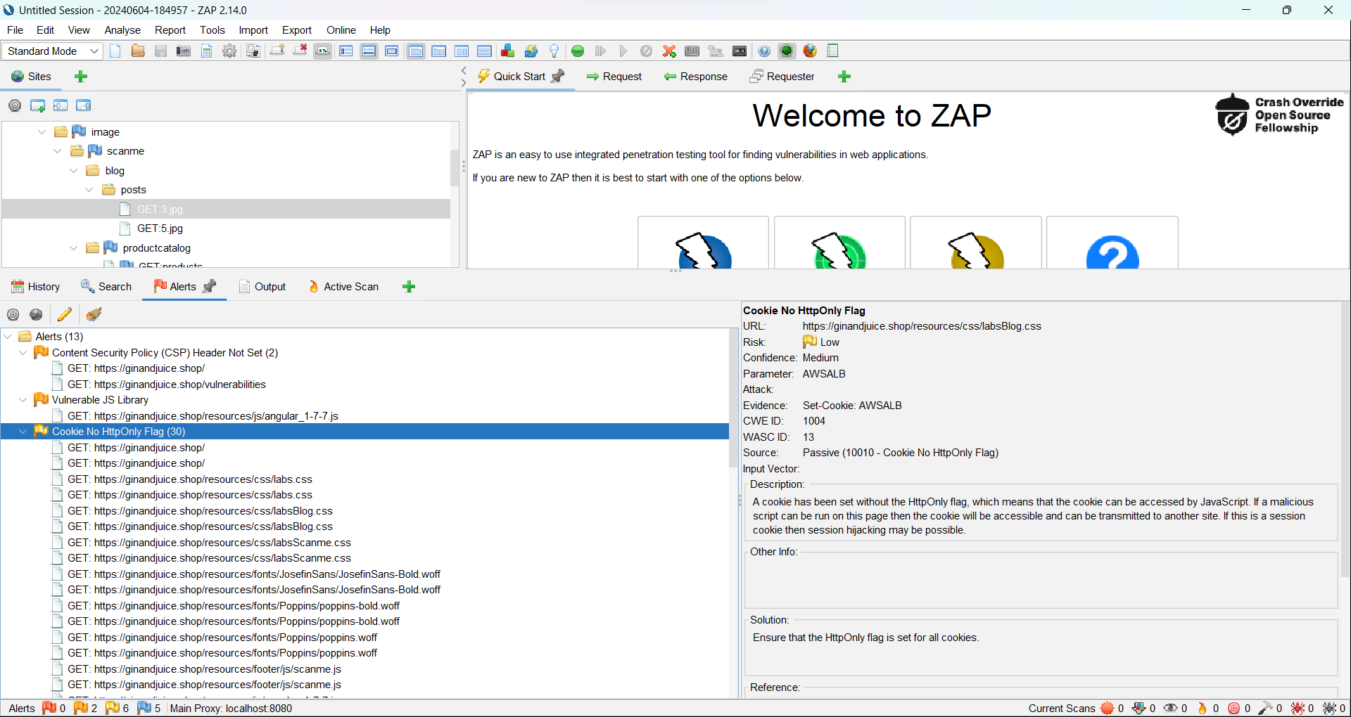
03. Kịch bản 7: Tích hợp OWASP ZAP để quét bị động trang web (passive scanning)
Kết quả site được quét + danh sách các alert chứa những lỗ hổng, rủi ro dễ bị tấn công trong web được quét

Slide 59
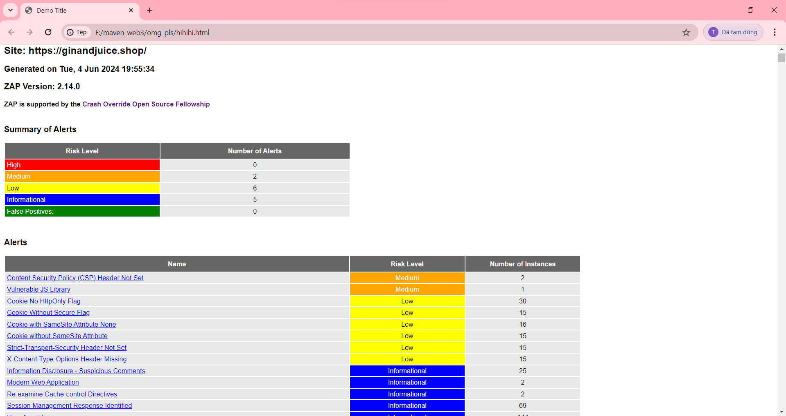
03. Kịch bản 7: Tích hợp OWASP ZAP để quét bị động trang web (passive scanning)
Report được xuất ra dưới dạng HTML

Slide 60
04
KẾT QUẢ, KẾT LUẬN VÀ HƯỚNG PHÁT TRIỂN

Slide 61
04. KẾT QUẢ THỰC NGHIỆM
Các kịch bản thực nghiệm đều cho ra kết quả tốt, giống với dự tính ban đầu
Khi tích hợp OWASP ZAP và Selenium WebDriver để quét bị động trang web, các kết quả thu được có thể bao gồm:
+ Danh sách các yêu cầu HTTP/HTTPS được ZAP thu thập trong quá trình Selenium duyệt trang. Các thông tin như URL, phương thức, thông số, và nội dung yêu cầu/phản hồi sẽ được hiển thị.
+ Các lỗ hổng và điểm yếu bảo mật tiềm ẩn được ZAP phát hiện, ví dụ như Content Security Policy (CSP) Header Not Set, Cookie No HttpOnly Flag,…
+ Các phân tích và đánh giá rủi ro về các điểm yếu được ZAP báo cáo, bao gồm mức độ nghiêm trọng và hướng dẫn khắc phục.
+ Report tổng quan mức độ bảo mật của ứng dụng web, cung cấp cho nhà phát triển và nhà quản lý thông tin chi tiết về tình trạng bảo mật hiện tại.
Với những kết quả này, nhóm bảo mật và phát triển có thể sử dụng để cải thiện an toàn của ứng dụng web một cách hiệu quả.

Slide 62
04. KẾT LUẬN
Việc tự động hóa kiểm thử bảo mật ứng dụng web với Selenium là một giải pháp hiệu quả giúp nâng cao chất lượng và an toàn của các ứng dụng web. Qua nghiên cứu, chúng ta đã học được cách sử dụng Selenium để thực hiện các kiểm thử an ninh như kiểm tra lỗ hổng SQL Injection, Cross-Site Scripting, Broken Authentication, và nhiều loại tấn công khác. Việc tự động hóa này giúp giảm thời gian, chi phí và tăng độ chính xác so với kiểm thử thủ công.

Slide 63
04. KẾT LUẬN
Việc tích hợp Selenium với công cụ bảo mật OWASP ZAP đã giúp cho việc phát hiện lỗ hổng bảo mật một cách toàn diện hơn cũng như tăng tính tự động hoá. Ngoài ra nó còn hỗ trợ kiểm thử đa nền tảng như Chrome, Firefox, Edge,…
Tuy nhiên, để sử dụng Selenium một cách hiệu quả, cần có những kỹ năng lập trình và kiến thức về bảo mật web sâu rộng. Ngoài ra, Selenium cũng có một số hạn chế như không thể kiểm thử được một số loại tấn công phức tạp hoặc cần sự can thiệp của con người.

Slide 64
04. HƯỚNG PHÁT TRIỂN
Để nâng cao hiệu quả của tự động hóa bảo mật ứng dụng web với Selenium, có thể xem xét các hướng đi dưới đây:
- Áp dụng học máy và trí tuệ nhân tạo: Nghiên cứu việc sử dụng các thuật toán học máy và AI để nâng cao khả năng phát hiện và phân tích lỗ hổng bảo mật một cách tự động.
- Mở rộng hỗ trợ các loại ứng dụng: Hiện nay Selenium chủ yếu được sử dụng để kiểm thử các ứng dụng web truyền thống.
- Cải thiện khả năng tích hợp: Tăng cường khả năng tích hợp Selenium vào các quy trình CI/CD và các công cụ quản lý dự án khác để tăng tính tự động hóa và hiệu quả của quy trình phát triển.

Slide 65
XIN CẢM ƠN!

